Slide 1
Реализация ФГОС в условиях СКОУ VI вида через программу внеурочной деятельности «Моя первая экология»
Презентацию подготовила:
Ирина Викторовна Калинина
Учитель начальных классов, высшей квалификационной категории
«МБОУ школа-интернат № 4 г. Челябинск»,2017г.

Slide 2
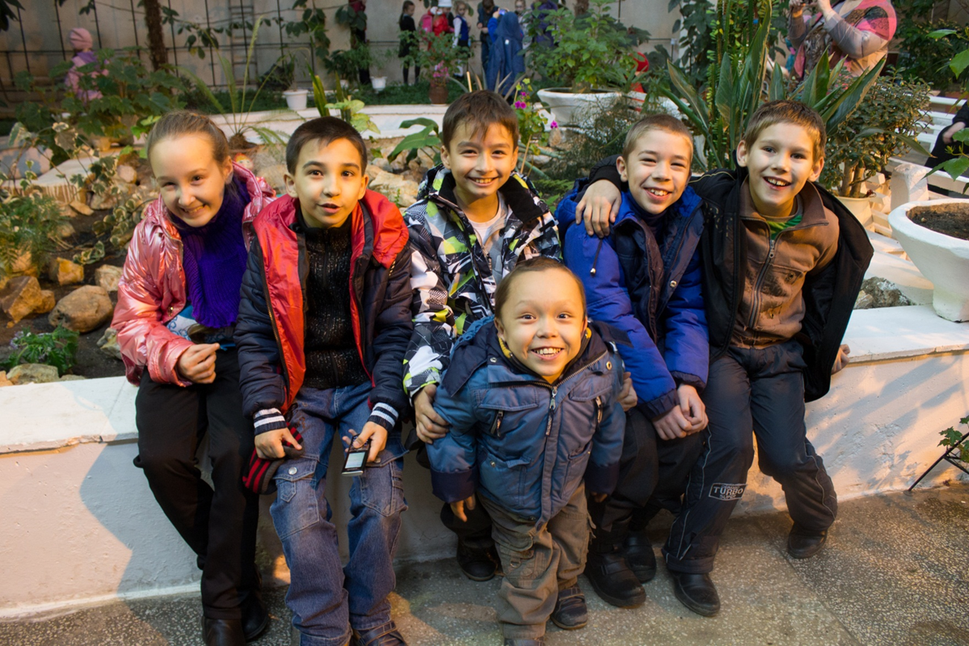
«Моя первая экология»

Slide 3
Что такое экология?

Slide 4
Учимся распознавать растения и животных нашей местности

Slide 5
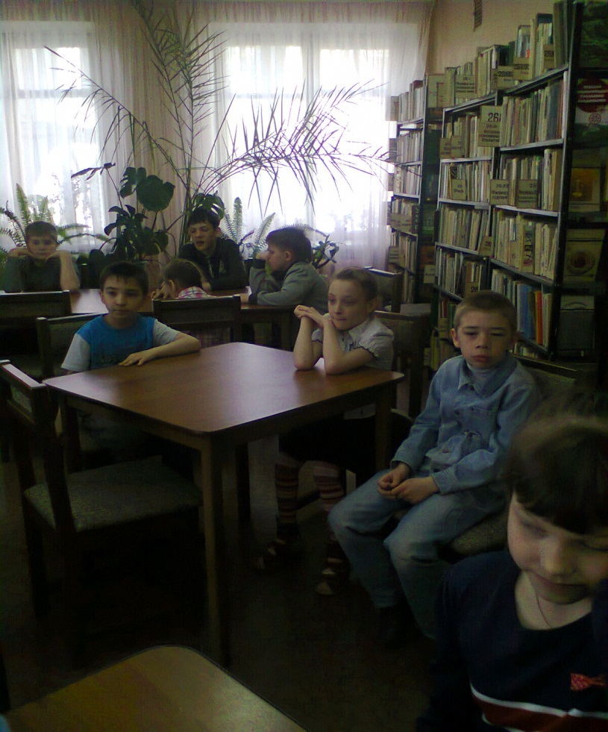
Красная книга Челябинской области

Slide 6
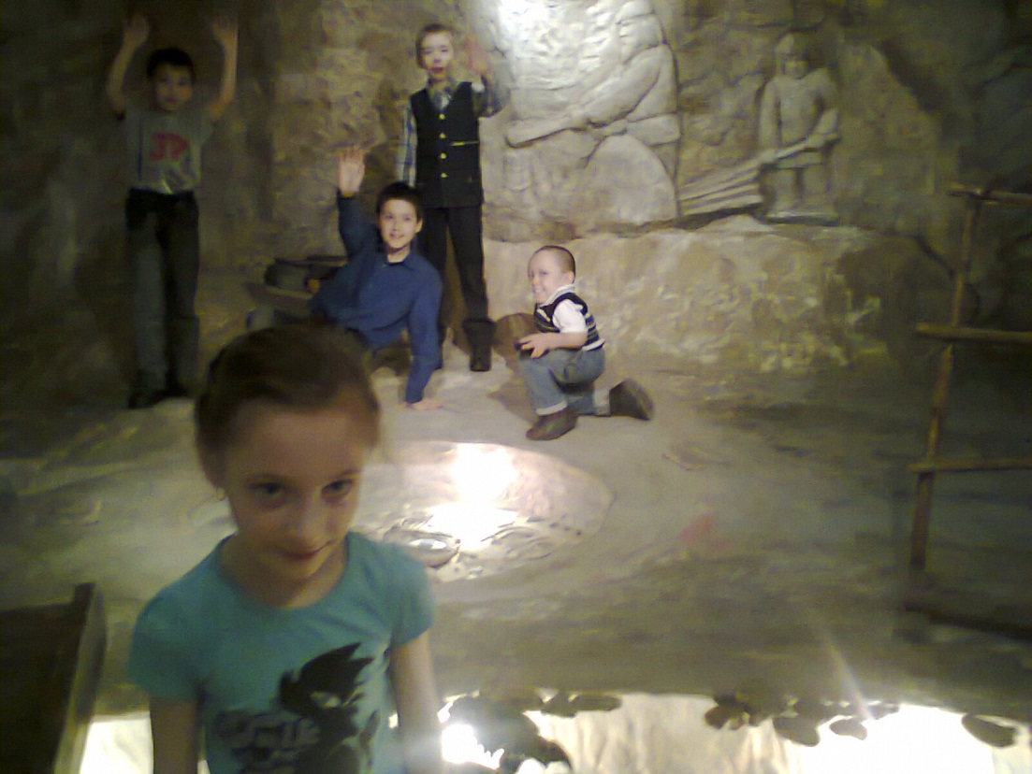
Краеведческий музей

Slide 7
«Земная дружина»

Slide 8
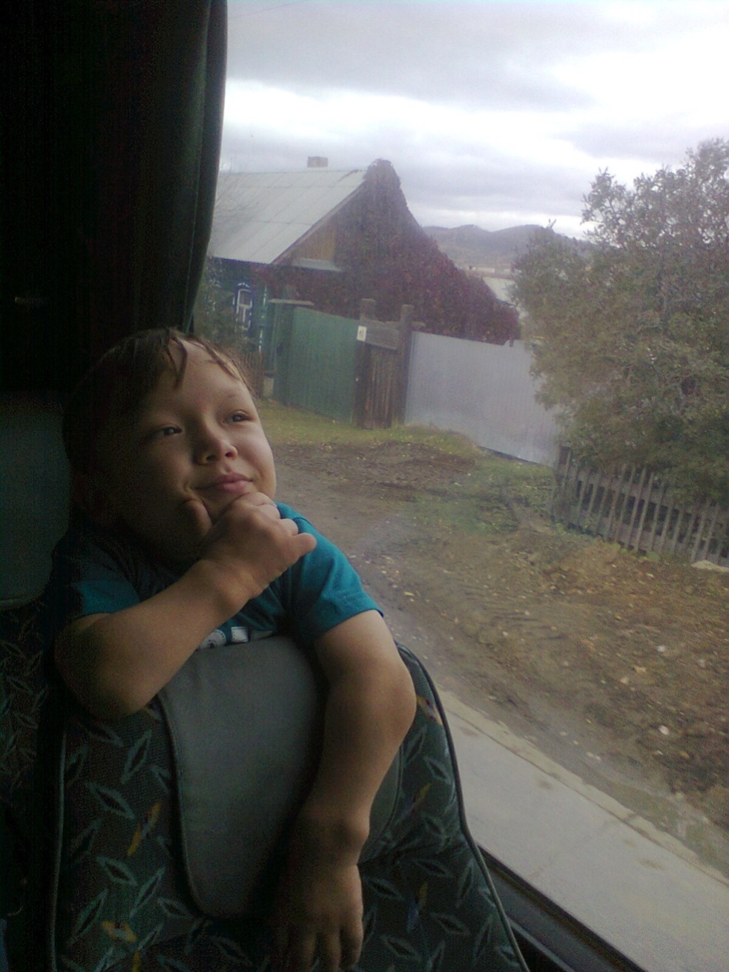
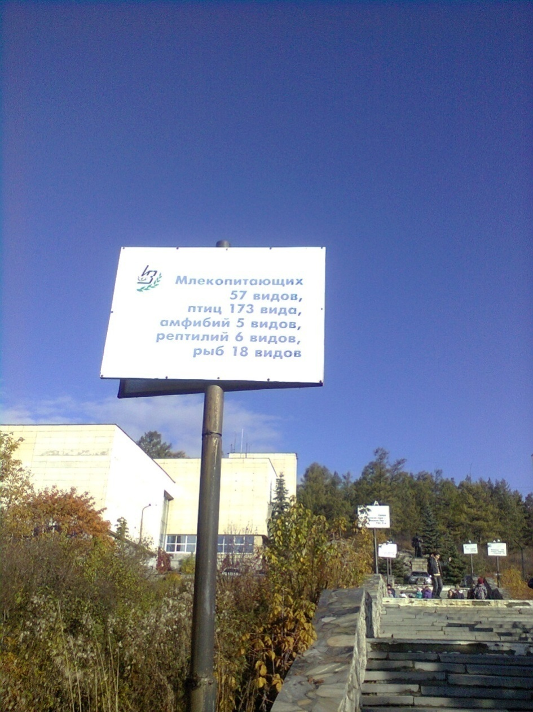
Охрана природы

Slide 9
Роль живой и неживой природы

Slide 10
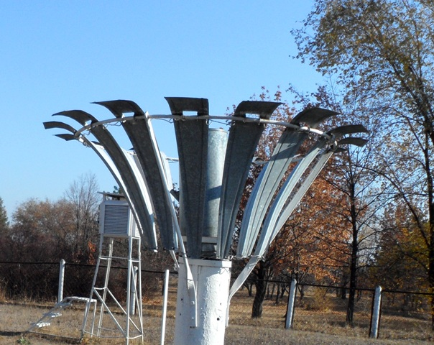
Челябинская метеорологическая станция

Slide 11
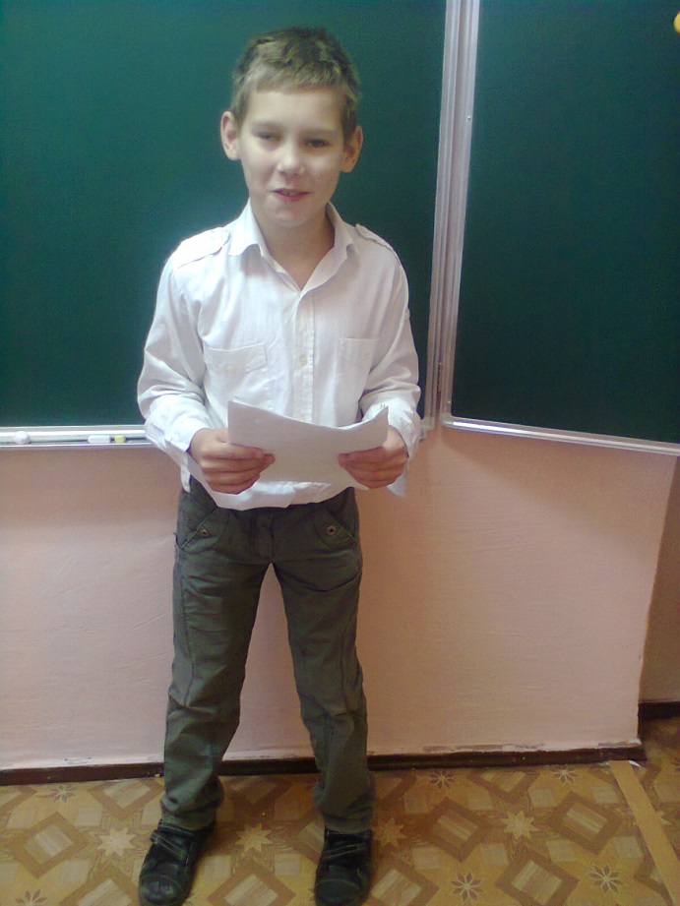
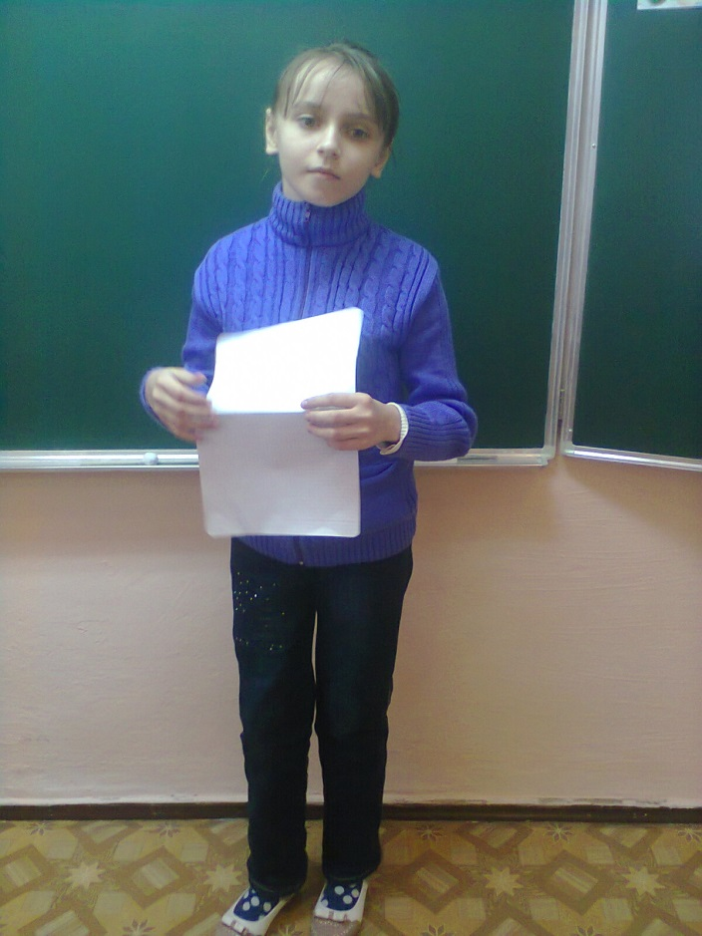
Проекты, доклады

Slide 12
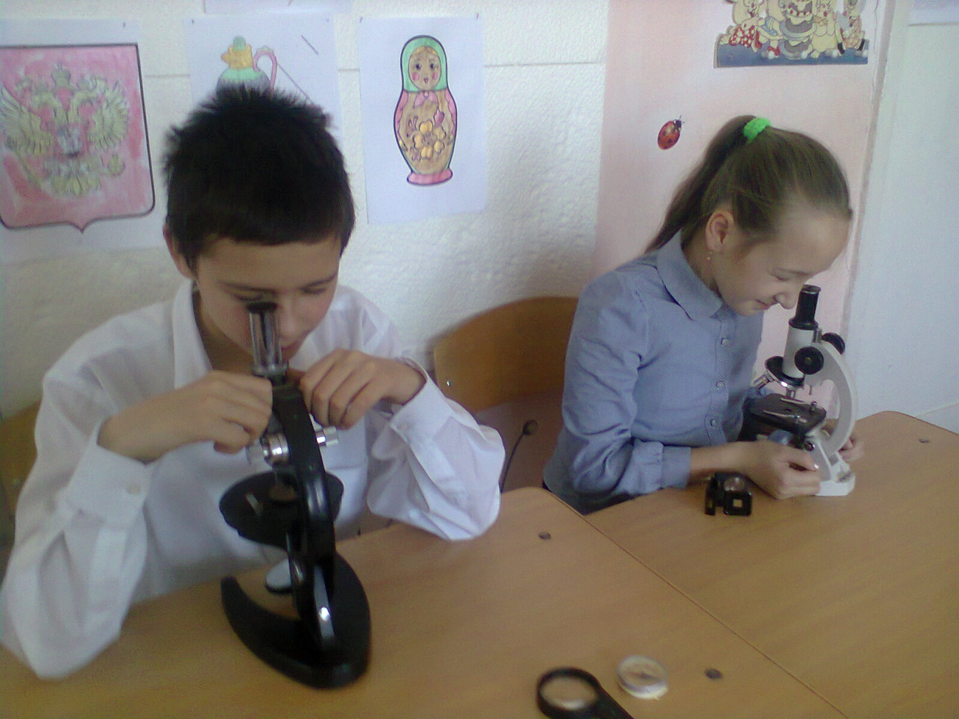
Работа с микроскопом, лупой

Slide 13
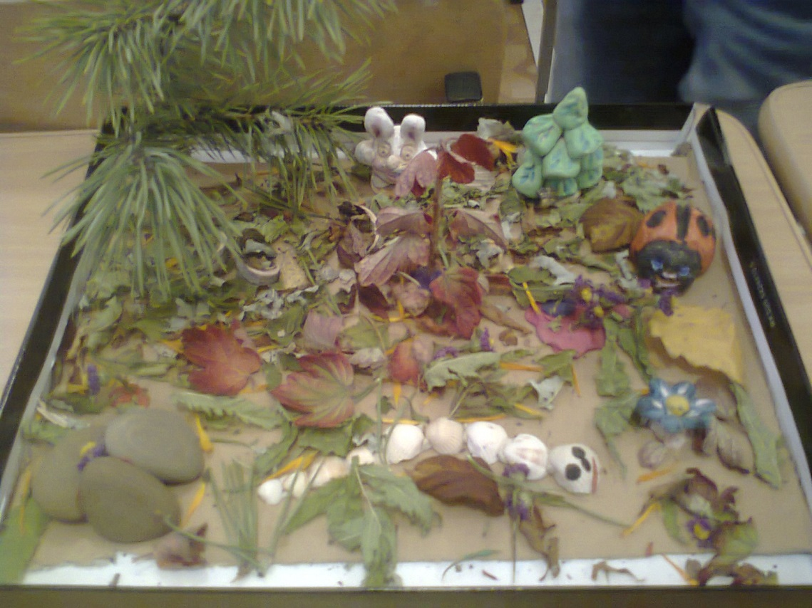
Разнообразие живой природы

Slide 14
А сколько еще впереди!!!

